Slide 1





Chào mừng các con
đến với giờ học Tiếng Việt!

Slide 2


BÀI 27
NIỀM VUI TUỔI THƠ
TIẾT 3
TẬP VIẾT: CHỮ HOA O

Slide 3

YÊU CẦU CẦN ĐẠT
1. Viết đúng chữ O cỡ vừa và cỡ nhỏ.
2. Viết đúng câu ứng dụng:
Ong εăm εỉ Ǉìm hΞ làm jật.
3. Rèn cho mình tính kiên trì và cẩn thận khi viết.

Slide 4

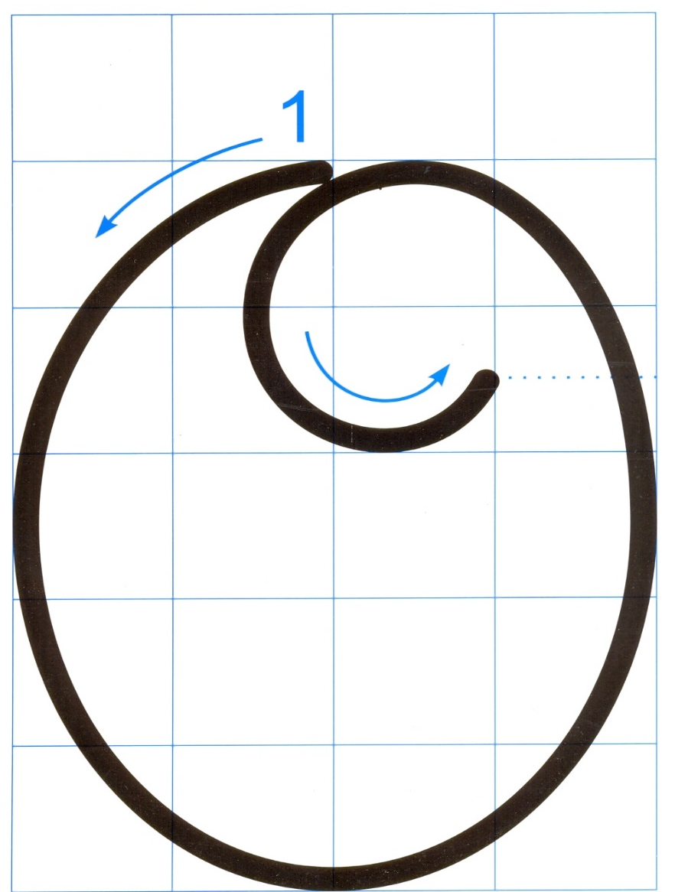
4 ô li
Chữ hoa O gồm mấy nét:
Nét cong kín, phần cuối nét lượn vào trong bụng chữ.
5 ô li

Slide 5
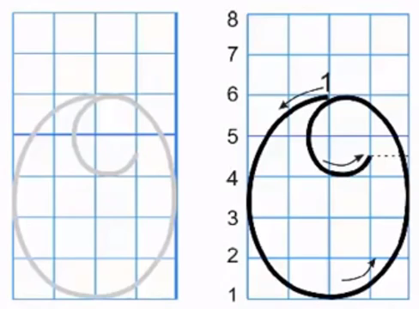
Hướng dẫn viết chữ hoa O

Slide 6
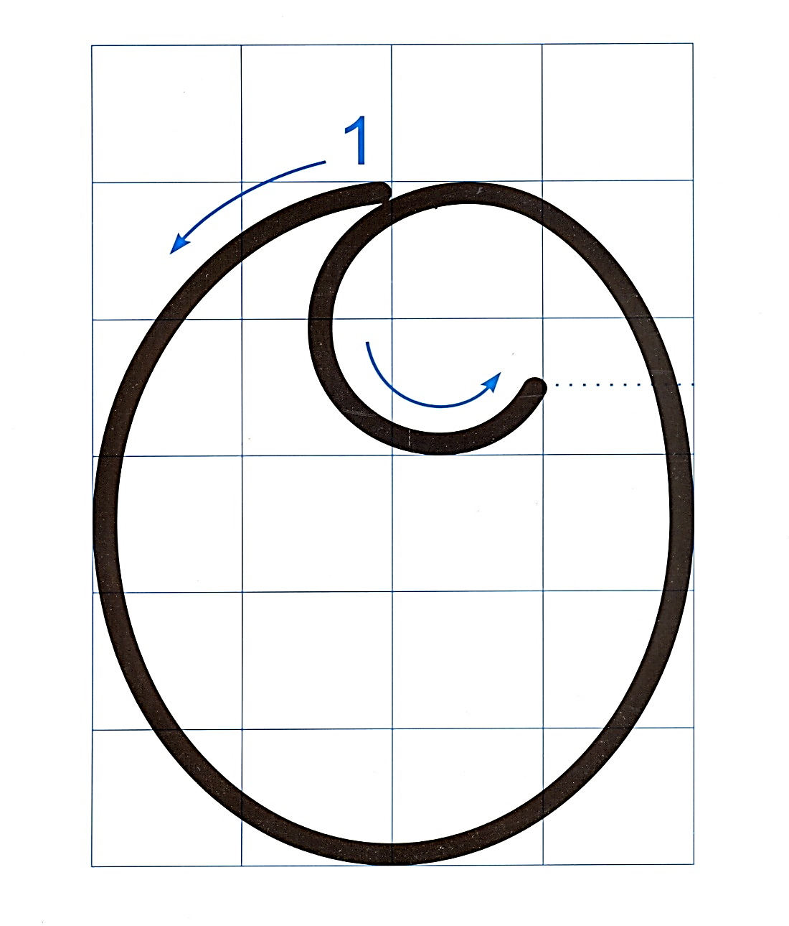
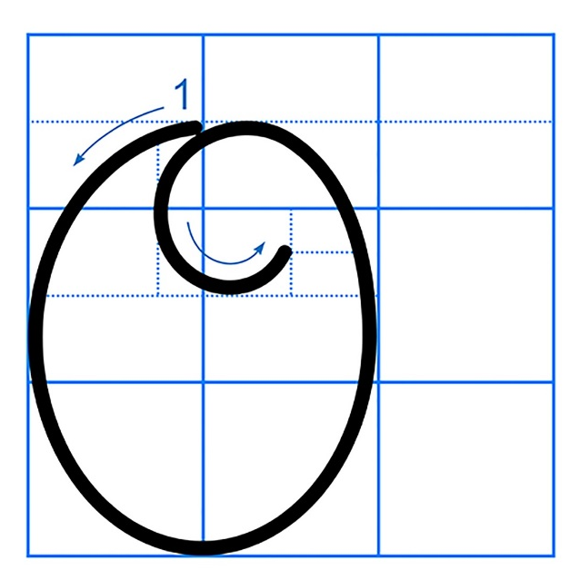
Nêu nhận xét chữ hoa O cỡ vừa và cỡ nhỏ?

Slide 7


Slide 8








Câu ứng dụng

Slide 9

Ong chăm chỉ tìm hoa làm mật.
Con ong có đức tính chăm chỉ.
Câu ứng dụng con ong có đức tính gì?
Con cần thể hiện sự chăm chỉ ở những công việc gì?

Slide 10

Ong chăm chỉ tìm hoa làm mật.
a. Chữ cái nào được viết hoa?
b. Hãy nêu độ cao của các con chữ có trong câu ứng dụng?
c. Cách đặt dấu thanh ở các chữ như thế nào?
d. Khoảng cách giữa các chữ ghi tiếng như thế nào?
Notes:
Khi viết câu ứng dụng, các con chú ý khoảng cách giữa các chữ ghi tiếng bằng khoảng cách 1 con chữ o.

Slide 11

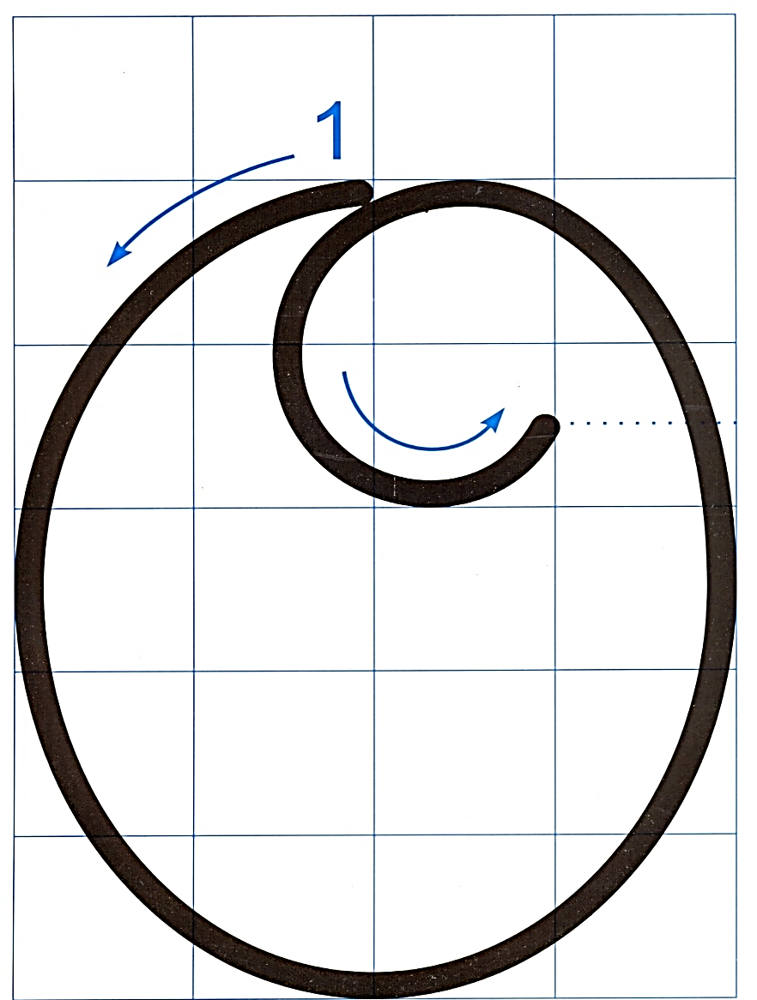

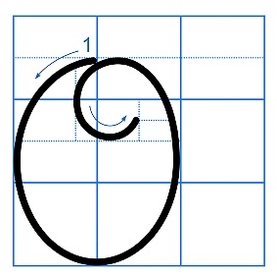
Ong chăm chỉ tìm hoa làm mật.

Slide 12

CHÀO TẠM BIỆT
CÁC CON!

